Slide 1





Новогодний фейерверк 2018
МАОУ «Новоатьяловская СОШ»

Slide 2
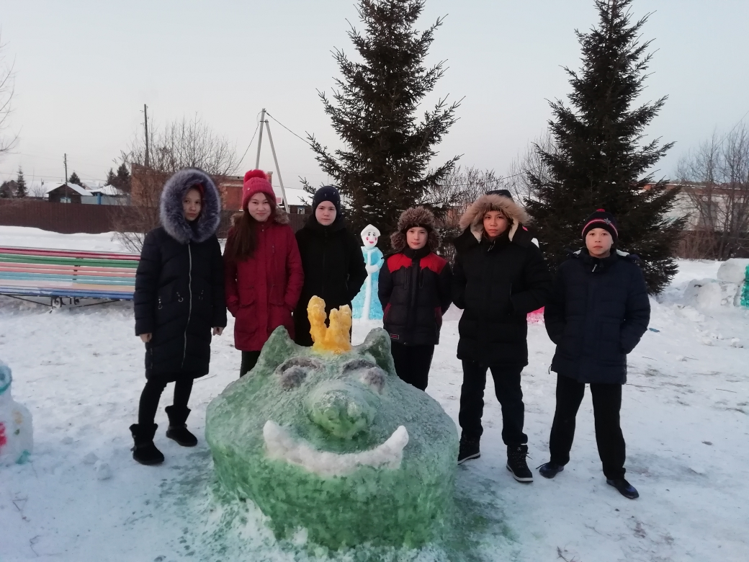

«Персонаж из Angry Bird’s»

Slide 3
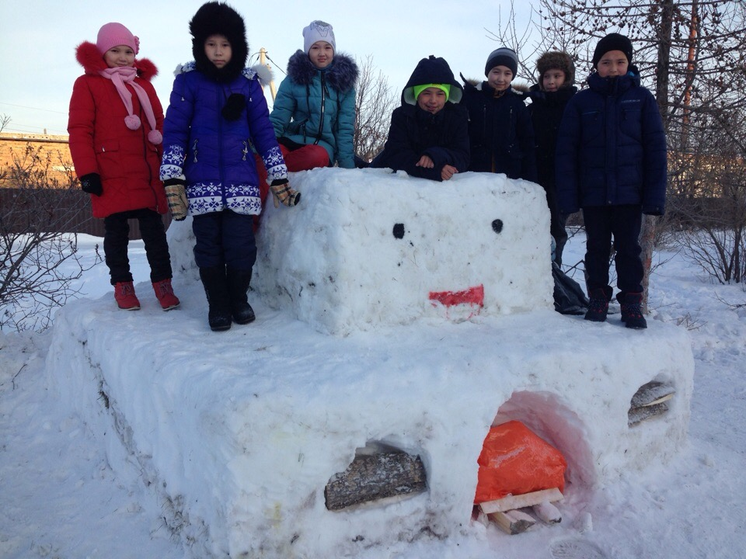
«Русская печка», которая печёт вкусные пирожки

Slide 4
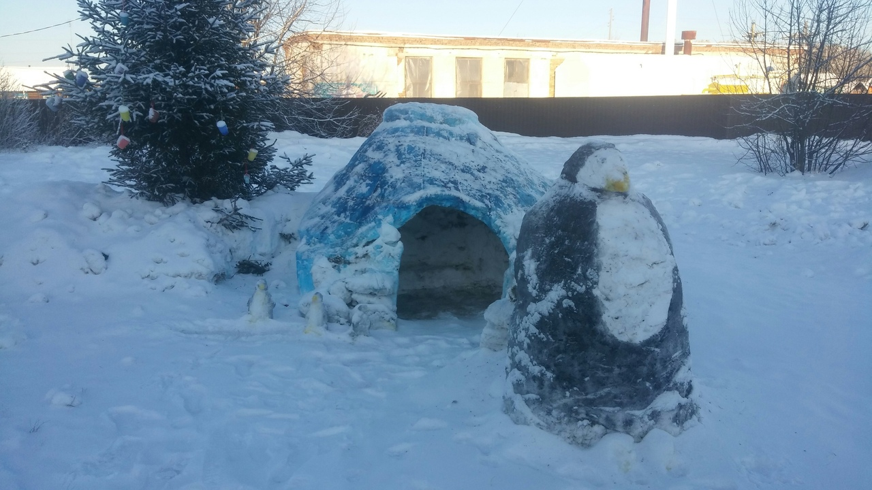
Жители арктики «Пингвин с пингвинятами»

Slide 5
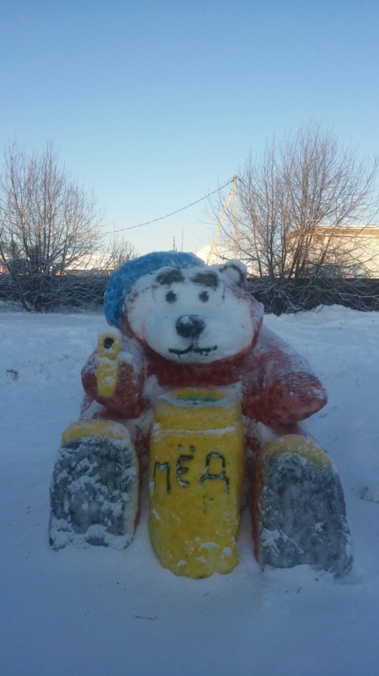
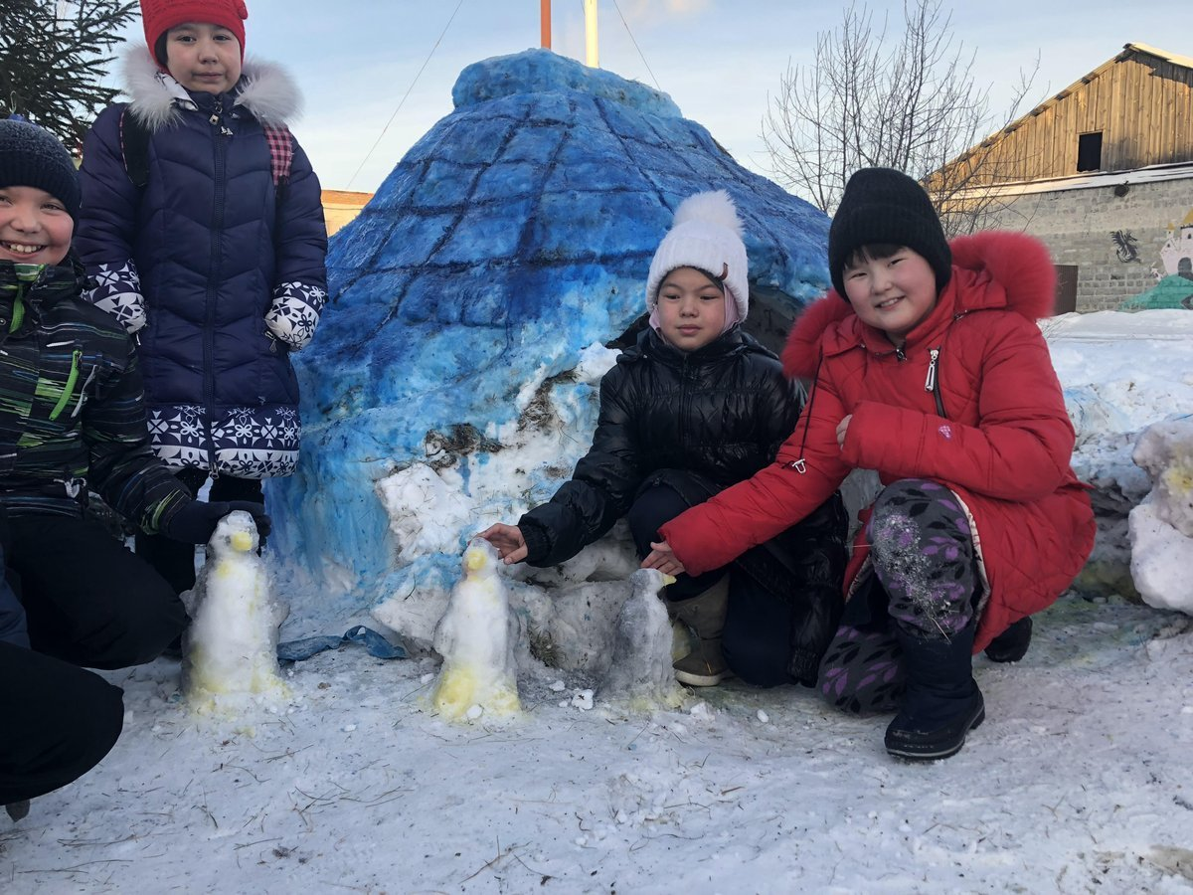
«Дядя Миша» и пингвинята приглашают в гости.

Slide 6
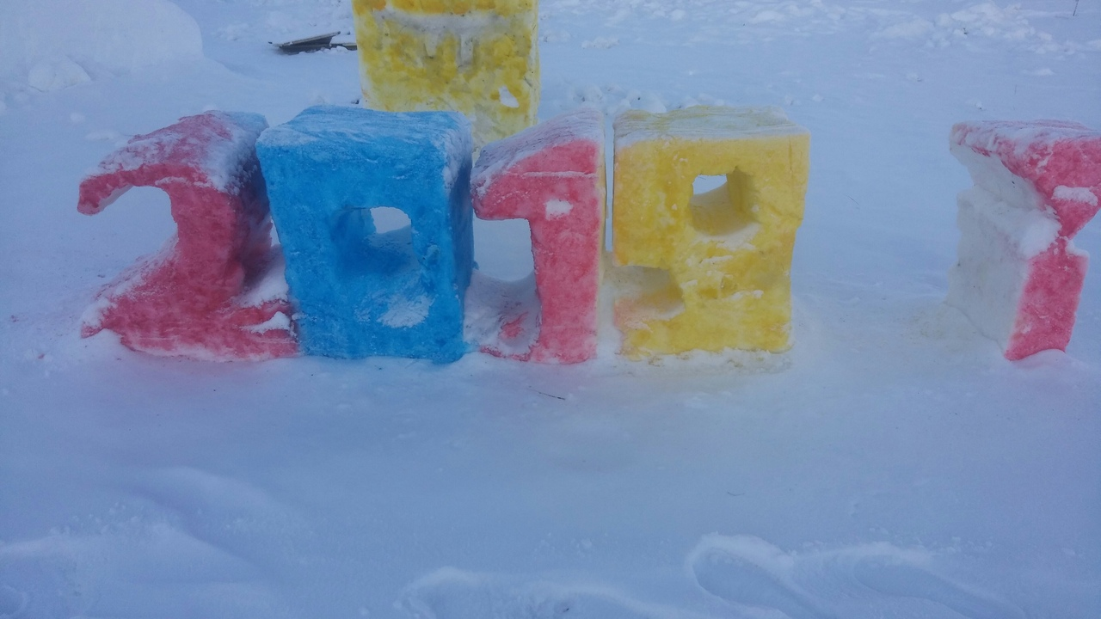
Поздравляем с Новым 2019 годом

Slide 7
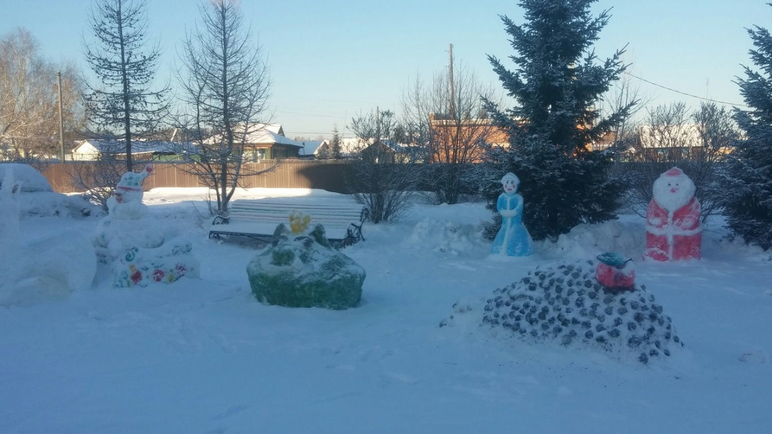
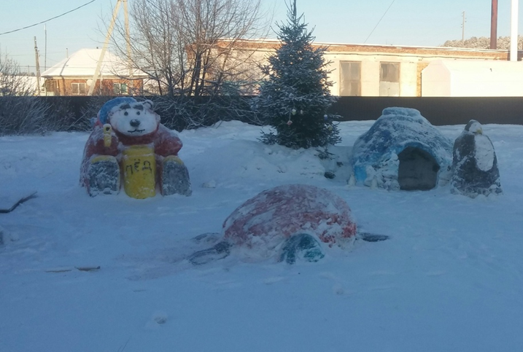
Сказочные герои
Новоатьяловской школы

Slide 8
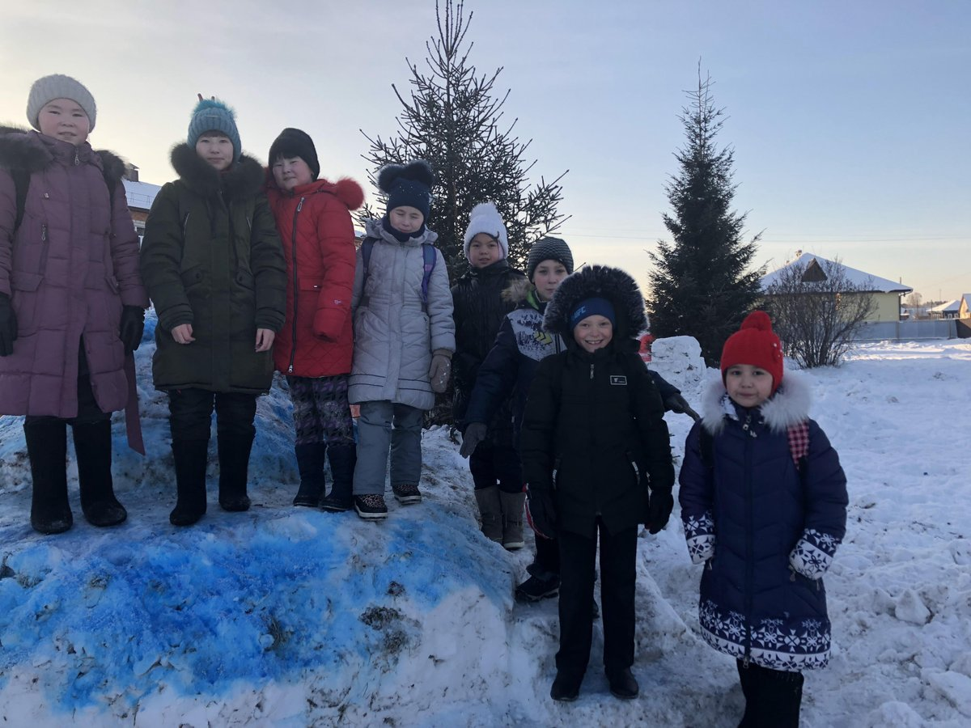
Играем в царь-гору

Slide 9
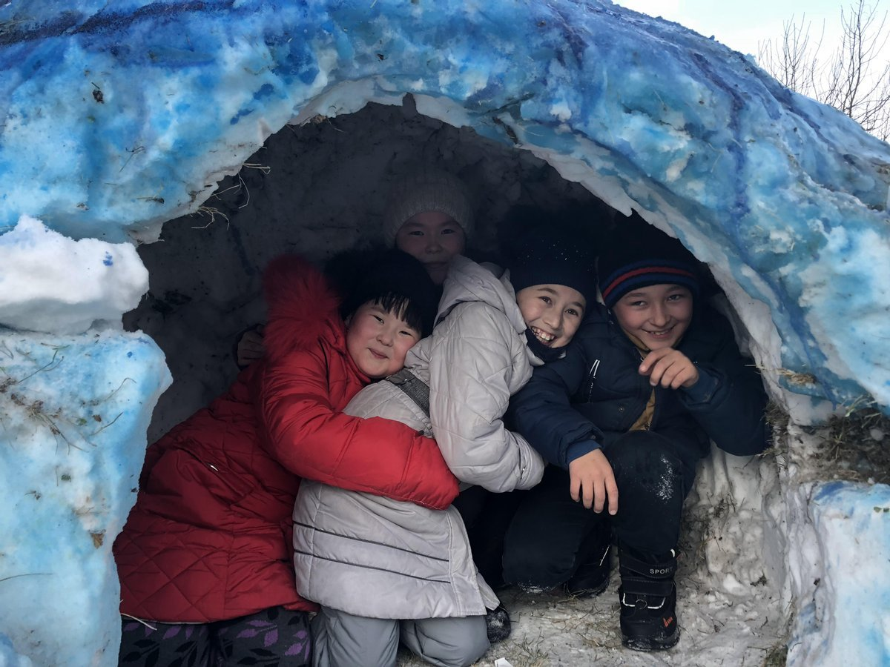
Вместе нам очень весело!

